Slide 1
ОТ ЗАХОДА ДО БУДАПЕШТА!
В 2021 году исполнилось 76 лет Победы нашего народа в Великой Отечественной войне. Сегодня мы вспоминаем тех, кто своим мужеством, геройством, военным подвигом ковал эту победу.
В числе иркутян – командиров высшего звена - был наш земляк, уроженец улуса Верхние Заходы – генерал Иван Олзоевич Тукеев, дошедший до Будапешта.

Slide 2
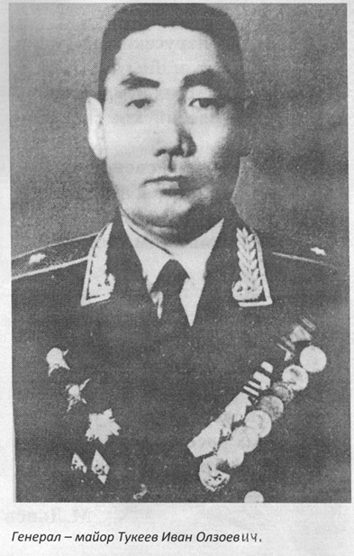

Slide 4
Большой жизненный путь, вся сознательная деятельность Ивана Олзоевича была связана с буднями и подвигами нашей армии. И.О.Тукеев в 1938 г. закончил Тамбовское кавалерийское училище. После окончания был оставлен в училище командиром взвода, как один из лучших курсантов. Так началась его военная жизнь, с ее тревогами, переменами, успехами и боевой закалкой.
В апреле 1942 г. И.О.Тукеев был призван на фронт и начал воевать в составе 3-го гвардейского корпуса. Он принимал активное участие в тяжелых боях под Харьковом, где принял первое боевое крещение, получил ранение, был госпитализирован.
Выздоровев, Иван Олзоевич исполняет обязанности военкома дивизиона 10-го Кавалерийского полка, а с сентября 1942 г. опять попадает на фронт. На этот раз капитан Тукеев И.О. воюет в 216-м пулеметном батальоне 184-й дивизии Воронежского фронта в должности заместителя командира по политической части. Он участвует в знаменитой Острогожско - Россошанской наступательной операции. 14 января 1943 г. дивизия перешла в наступление, разгромила полк «СС», прорвала вражескую оборону и к исходу дня продвинулась на 20 – 25 км. Наши войска окружили крупную фашистскую группировку: венгерские, итальянские и немецкие части. В этих боях И.О.Тукеев был с пулеметной ротой в составе стрелкового батальона 297 полка.
В дальнейшем дивизия, где воевал И.О.Тукеев, наступала южнее Харькова в направлении Змиева и Краснодара, участвовала в Харьковской операции.

Slide 7
С марта 1943 г. И.О.Тукеев стал командиром батальона. Грамотный, накопивший немалый боевой опыт, капитан Тукеев И.О. здесь же, на фронте, привлекается к подготовке и обучению молодых командиров, прибывших на фронт.
С июля 1943 г. по январь 1944 г. он является преподавателем тактики 20-го резервного полка офицерского состава Юго-Западного фронта. В составе этого фронта прошел нелегкий боевой путь от Днепра до Дуная. Он участвовал в операциях по освобождению Кривого Рога, Вознесенска, Одессы, Кишинева, Белграда. И.О.Тукеев дошел до Будапешта.
В феврале 1945 г. И.О.Тукеев был командирован на учебу в Высшую академию имени Фрунзе. Вместе с ним в одной группе учились трижды Герой Советского Союза А.И.Покрышкин, дважды Герой Советского Союза Д.В.Лавриненков и другие выдающиеся военные.
Окончив в 1948 г., И.О.Тукеев был направлен в Приморский военный округ, где был командиром полка, начальником штаба дивизии и командиром 63 дивизии. В 1958 г. он закончил Академию Генерального штаба и 26 мая 1959 г. ему присвоено воинское звание генерал – майора.

Slide 8
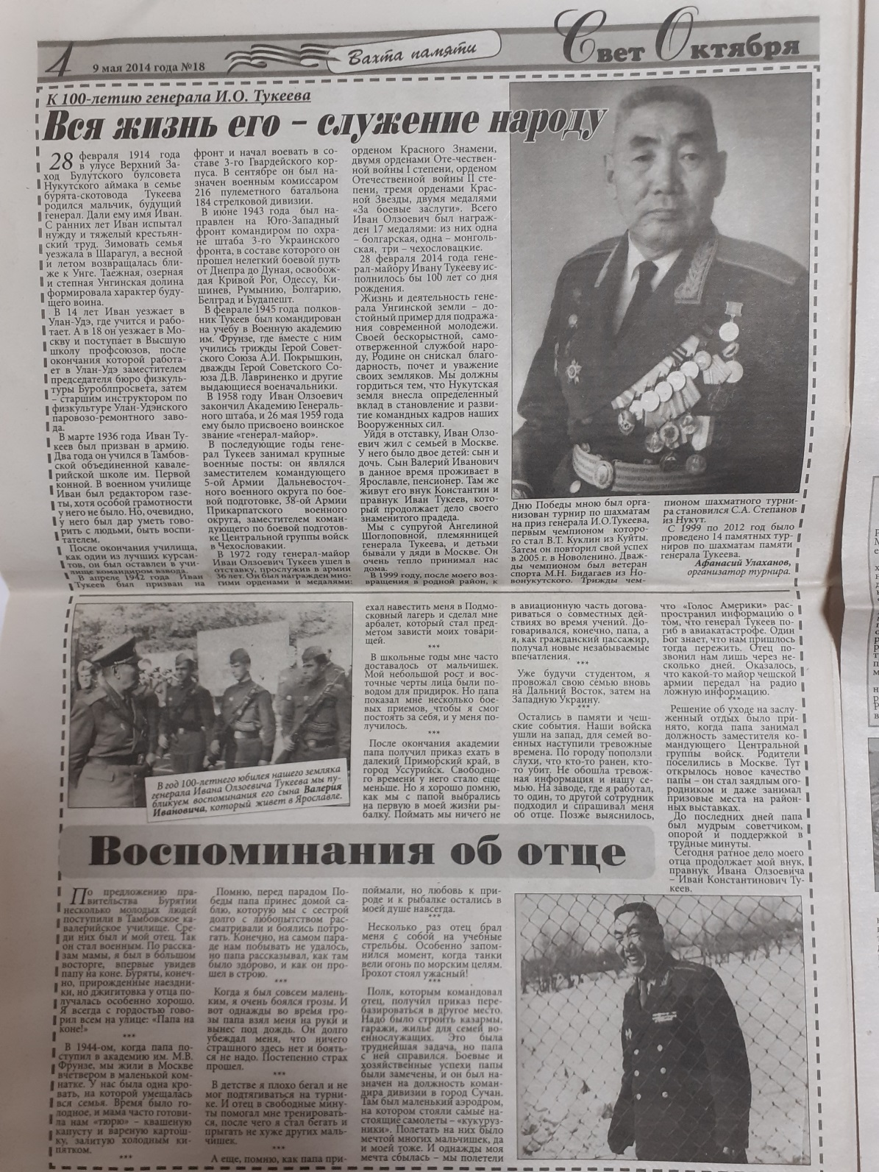

Slide 17
В разные годы генерал Тукеев И.О. занимал высокие военные посты: он являлся заместителем командующего 5-й Армии Дальневосточного военного округа по боевой подготовке (1956 – 1963 гг.), 38-й армии Прикарпатского военного округа (1964 – 1968 гг.), заместителем командующего по боевой подготовке Центральной группы войск в Чехословакии, членом Военного Совета этой же группы (1968 – 1972 гг.). 2 ноября 1972 г. он ушел в отставку, прослужив в Армии 36 лет.
За свою многолетнюю воинскую службу генерал Иван Олзоевич Тукеев награжден орденом Красного Знамени, двумя орденами Отечественной Войны 1 степени, орденом Отечественной Войны 2 степени, двумя орденами Красной Звезды, венгерским орденом «За воинскую доблесть», чехословацким орденом «За братство по оружию» 1 степени.
Жизнь и деятельность славного бурятского сына Унгинских степей – достойный пример для подражания для современной молодежи. Своей бескорыстной, самоотверженной службой Родине генерал-майор Тукеев Иван Олзоевич снискал благодарность, почет и уважение своих земляков.

Slide 18
В презентации использованы материалы:
Фонд Р-29, дело 108, лл. 78, 162.
Фотографии предоставлены А.Ф. Улахановым.

